Slide 1
testiranje, import, __name__, __main__

Slide 2
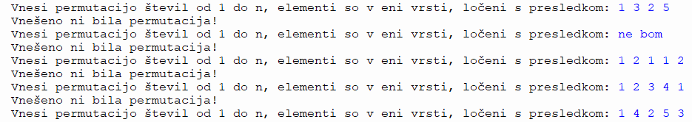
Permutacije
Sestavimo funkcijo vnosPermutacije(), ki "gnjavi uporabnika", dokler ne vnese permutacije števil od 1 do n

Slide 3
Kako?
Zanka
Preberemo vrstico, razbijemo in pretvorimo
Imamo tabelo podatkov tipa int. Je to permutacija?

Slide 4
Je [x, x, x, x, x] permutacija
(vsi x so cela števila!)?
Imamo tabelo podatkov tipa int. Je to permutacija?

Slide 5
Permutacija
def preveriPerm(sez):
"""
Ali je sez permutacija števil
od 1 do len(sez)
"""
mno = set(sez)
return mno == set(range(1, len(sez) + 1))

Slide 6
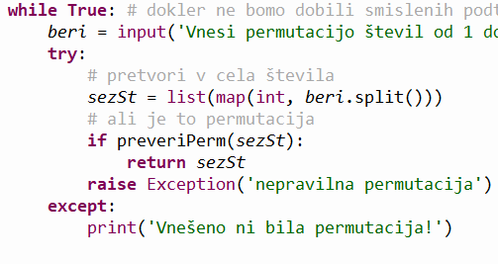
Je [x, x, x, x, x] permutacija
(vsi x so cela števila!)?
Neskončna zanka
Preberemo vrstico, razbijemo in pretvorimo
  map, int, list, input ...
  Seveda v varovalni mreži
# pretvori v cela števila
sezSt = list(map(int, beri.split()))
# ali je to permutacija
if n == len(sezSt) and preveriPerm(sezSt):
return sezSt
raise Exception('nepravilna permutacija')

Slide 7
def vnesi_permutacijo(n)
Bo naša koda povsem v redu?
Kaj točno preverja preveriPerm(sezSt)?
# pretvori v cela števila
sezSt = list(map(int, beri.split()))
# ali je to permutacija
if n == len(sezSt) and preveriPerm(sezSt):
return sezSt
raise Exception('nepravilna permutacija')

Slide 8
Testiranje
Pogosto takrat, ko napišemo funkcijo, hočemo na isto datoteko dodati še testni program
# testiranje
dalje = 'da'
while dalje.lower() == 'da':
perm = vnosPermutacije()
print('To je permutacija: ', perm)
dalje = input('dalje (da/NE): ')
permutacija_1.py

Slide 9
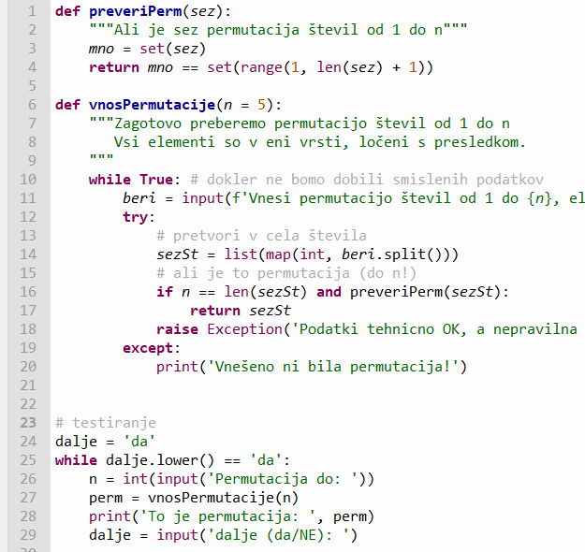
permutacija_samostojno.py

Slide 10
Nize izpiši glede na s permutacijo določenim vrstnim redom

Slide 11
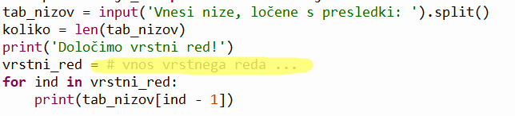
Nov problem
Preberi tabelo nizov
Nato preberi še v kakšnem vrstnem redu naj jih izpišemo

Slide 12
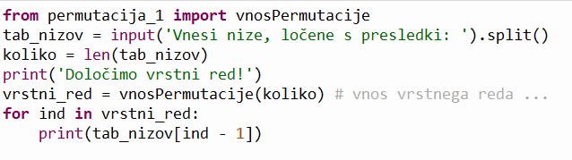
Vrstni red
Permutacija
Torej uporabimo rešitev od prej

Slide 13
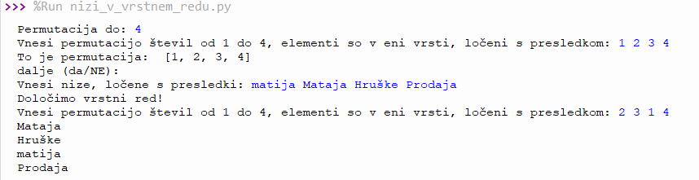
from permutacija_samostojno import vnosPermutacije
#
# Nize izpiši glede na s permutacijo določenim vrstnim redom
#
tab_nizov = input('Vnesi nize, ločene s presledki: ').split()
koliko = len(tab_nizov)
print('Določimo vrstni red!')
vrstni_red = vnosPermutacije(koliko) # vnos vrstnega reda ...
for ind in vrstni_red:
print(tab_nizov[ind - 1])
IZVAJANJE

Slide 14
Testno okolje dela "zgago"
Kaj pomeni import pr1.py
Izvedi vse ukaze na pr1.py!
Mi želimo da se izvedejo
  def preveriPerm(sez):
  …
  def vnosPermutacije(n = 5):
  …
Tole
dalje = 'da'
while dalje.lower() == 'da':
…
pa ne!

Slide 15
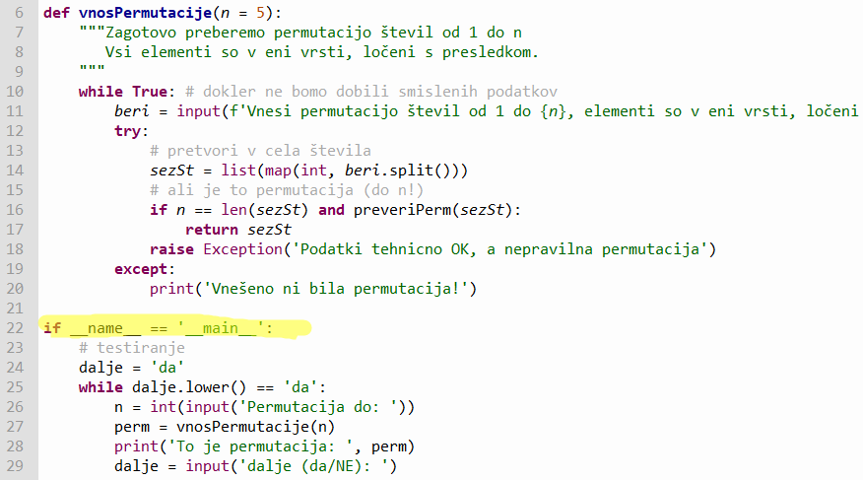
__name__ == '__main__'
permutacija_prav.py

Slide 16
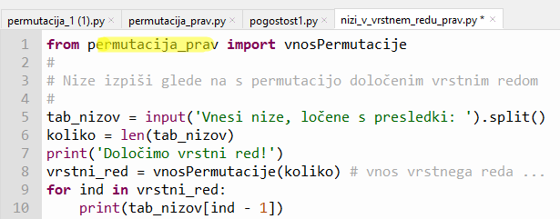
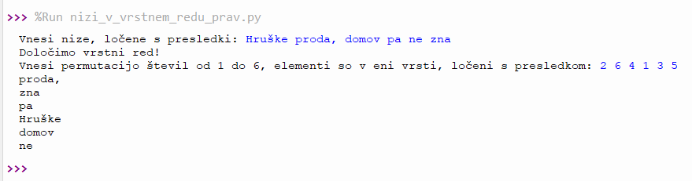
Popravek
IZVAJANJE

Slide 17
__name__, __main__
import dat
Python prebere datoteko dat.py s kodo in jo izvede
A pred izvajanjem najprej nastavi nekaj posebnih spremenljivk
Nas zanima tista z imenom __name__
Če je datoteka s kodo glavni program, potem __name__ dobi vrednost __main__
Če pa je datoteka s kodo "uvožena" v drugo (z import), potem pa __name__ postane enak imenu modula

Slide 18
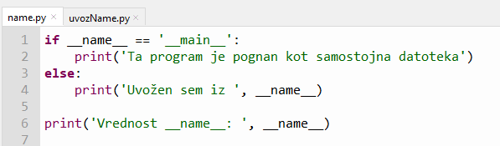
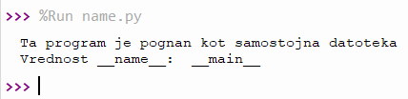
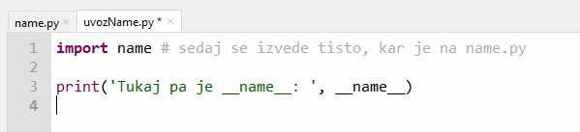
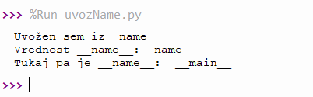
  name.py
  uvozName.py

